Slide 1
Тема урока:
Стихотворение
И.П. Токмаковой
«Живи, ёлочка!»
Подготовила
учитель МКОУСКОШ
Гень Татьяна Сергеевна

Slide 2
Речевая разминка
ЖУ-ЖУ-ЖУ - На снежинку я гляжу.
КИ-КИ-КИ – Поиграем мы в снежки!

Slide 3
Ирина Петровна
Токмакова
детский поэт,
прозаик,
переводчик
детских
стихов

Slide 4
Стихотворение « Живи, ёлочка!»

Slide 5
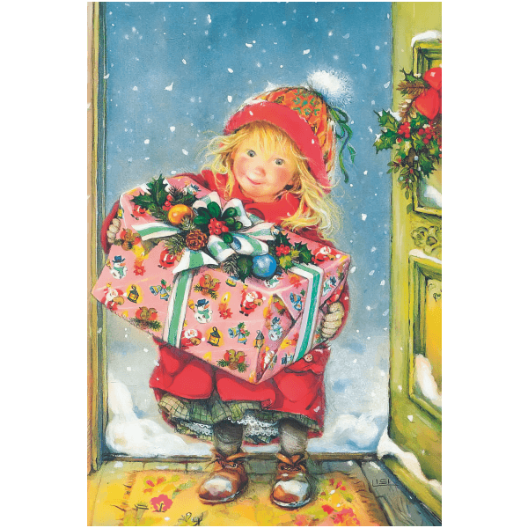
Мне ёлку купили!
Мне ёлку купили!

Slide 6
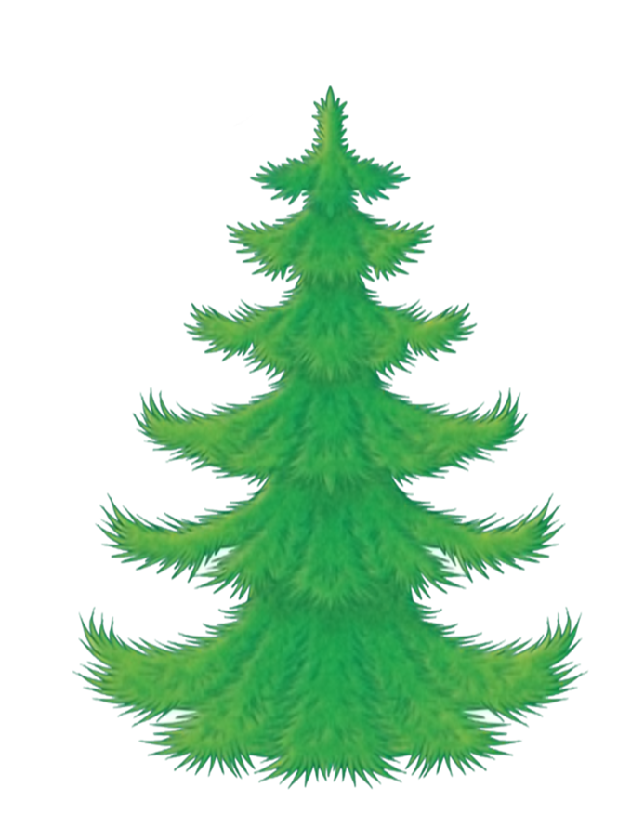
В лесу на опушке
её не рубили.

Slide 7
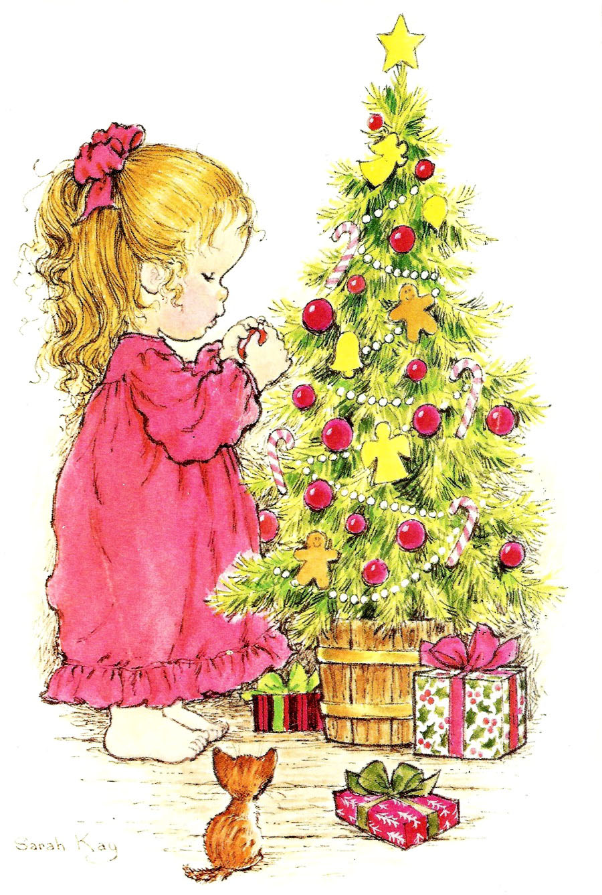
А сделали ёлку
на добром заводе,
Хорошие дяди, весёлые тёти.

Slide 8
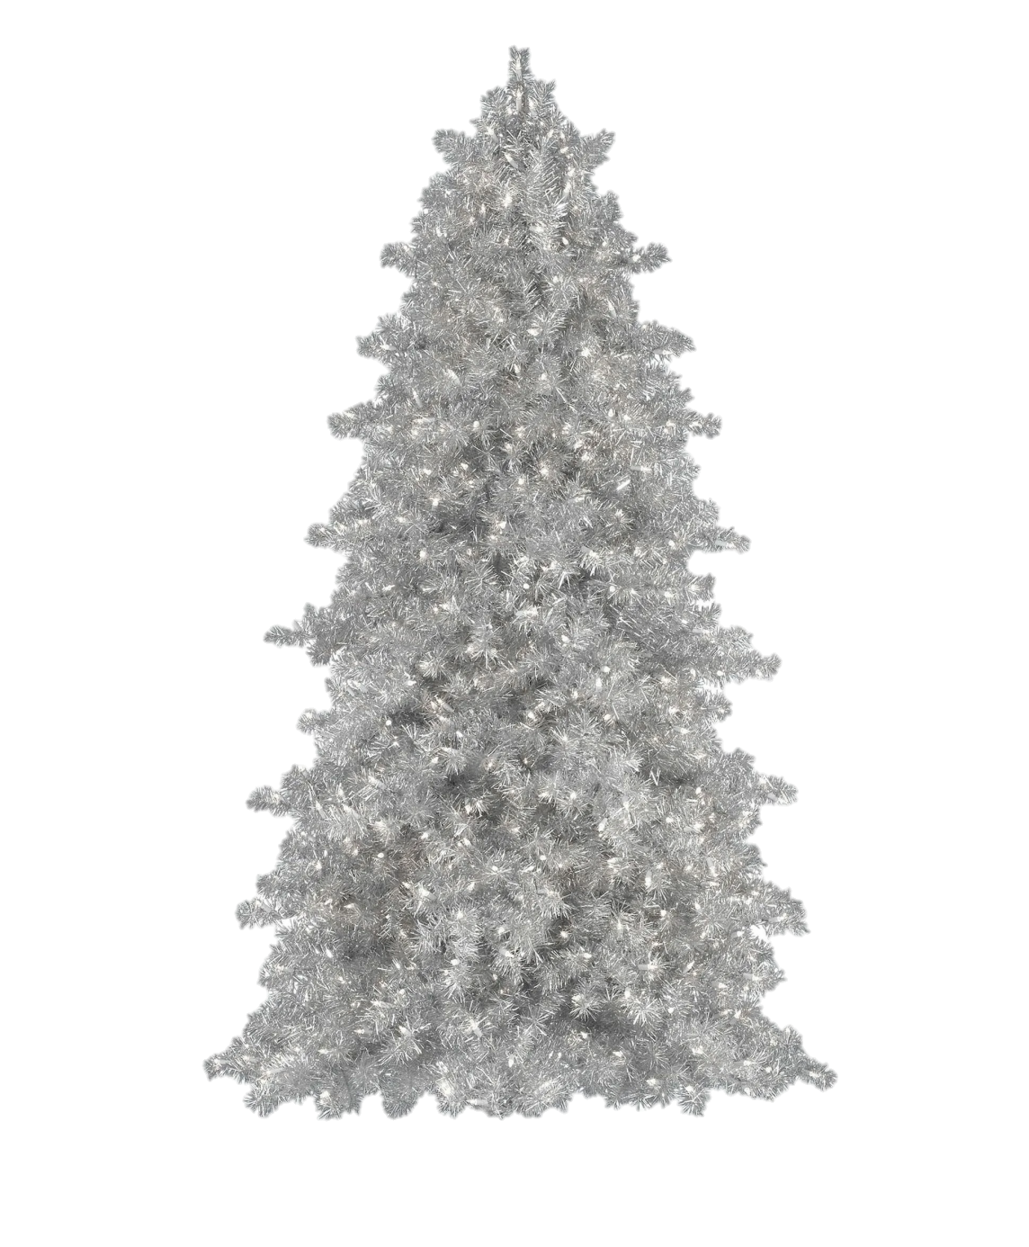
Скорей приходите, скорей поглядите
На ёлку из тонких серебряных нитей:

Slide 9
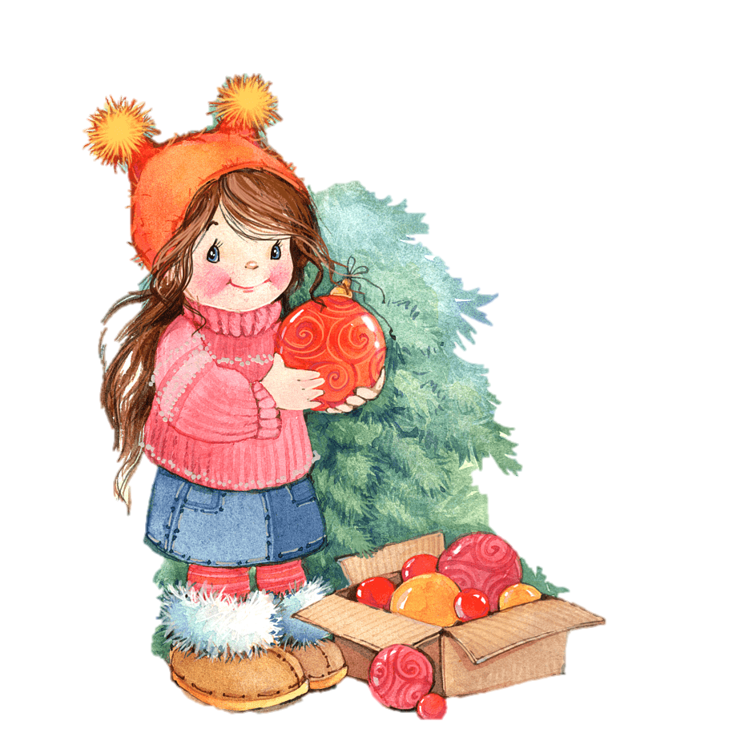
Вся в хвое мохнатой, блестящей и пышной,
Задень - и она зазвенит еле слышно.

Slide 10
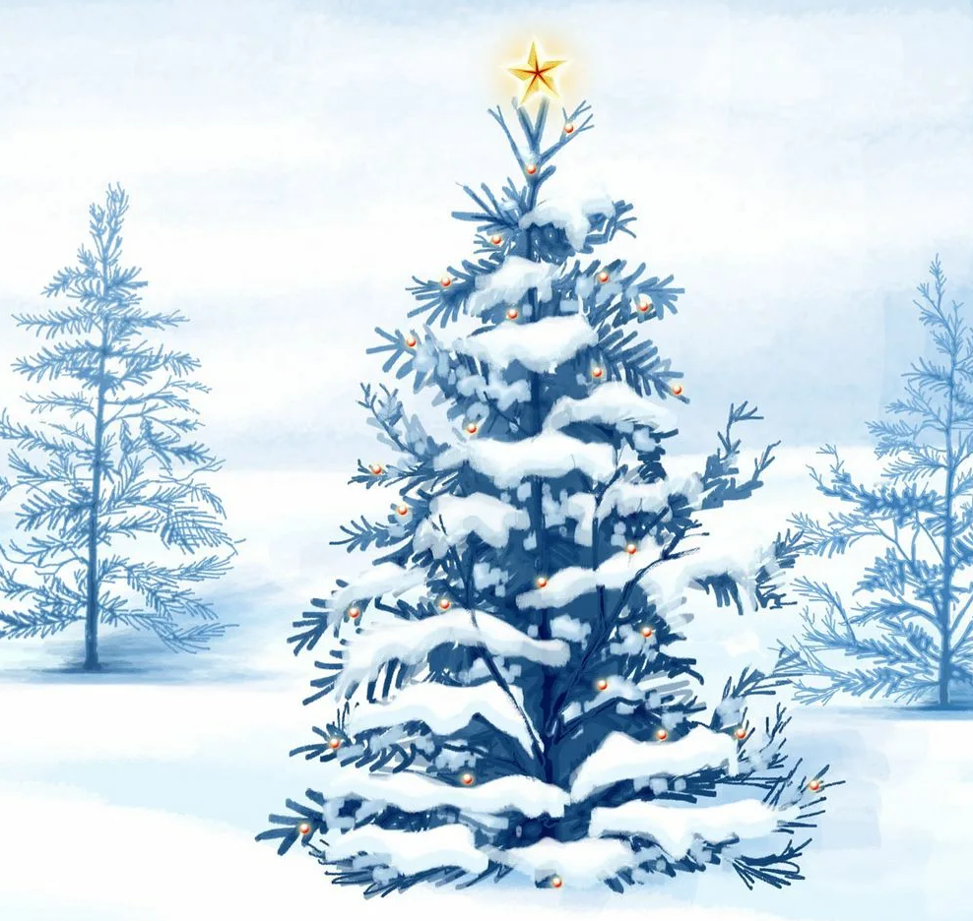
А ёлка лесная осталась живая,
Стоит на опушке,
Макушкой кивая.

Slide 11
Кому? Никому!
Просто — ветру, метели,
Такой же красивой
Не спиленной ели!

Slide 12
Словарная работа
Нам встретились такие слова, как:
опушка,
макушка,
завод.
Давайте эти слова тоже прочитаем.
Опуш-ка, макуш-ка, за-вод

Slide 13
О ЁЛКЕ
Ёлка — это стройное дерево, которое может вырастать высотой до 35 метров. Первые 10 лет растёт очень медленно — по несколько см в год, потом скорость роста увеличивается, но через 100-120 лет опять замедляется. Имеет пирамидальную (треугольную) крону с острой верхушкой. Ветви расположены густо по всему стволу. Его часто трудно увидеть за еловыми лапами. Ель — долгожительница, она живёт 250-300 лет. Это про нее загадка: «Зимой и летом одним цветом».

Slide 14
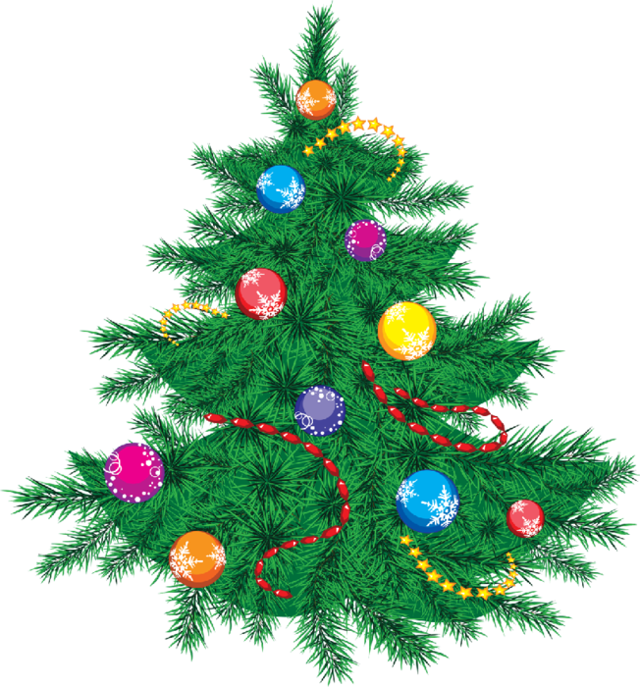
Подводим итоги
- Какую елку купили девочке?
-Как вы думаете, какую елочку лучше наряжать, искусственную или живую?
-Почему лучше наряжать искусственную елочку?

Slide 15
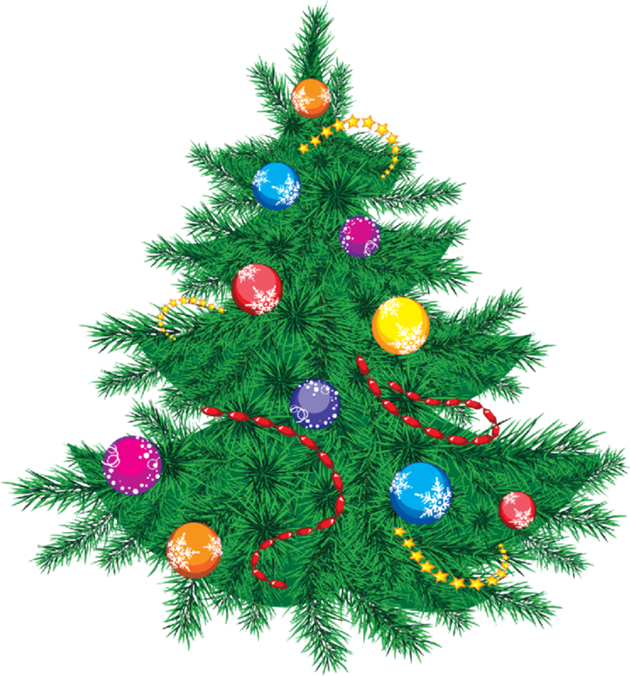
Домашнее задание
1 вариант: Читать стихотворение «Живи, ёлочка!» выразительно, стр. 88. 2 вариант: раскрасить ёлочку с игрушками.

